Slide 1


ВЕБИНАР
1С-ЭДО на практике:
как бухгалтер
контролирует первичку и закрывает требования ФНС
Спикер – Бойко Вероника, директор компании «Альба Групп».
Notes:
Тема: как в 1С отвечают на встречное требование ФНС, используя документы из 1С-ЭДО.

Slide 2



ТРЕНД
Тренд на цифровизацию бизнеса
Прослеживаемость, маркировка, онлайн-кассы и ОФД, электронные перевозочные документы —
государство последовательно переводит документооборот в цифровой формат.
Переход к утвержденным
XML-форматам
Расширение обязательного ЭДО
Усиление автоматизированного
контроля
Для УПД, актов сверки, счетов-фактур и ЭПД формат закреплен законодательно.
Новые категории документов переходят на обязательный электронный формат.
ФНС автоматизирует контроль, собирая данные налогоплательщиков в единый цифровой контур.
Notes:
Государство переводит документооборот в цифру: прослеживаемость, ЭПД, ФНС.

Slide 3



ГЛАВНОЕ ПРЕИМУЩЕСТВО
Почему 1С-ЭДО: ключевые преимущества
На рынке работает несколько операторов ЭДО. Принципиальное отличие 1С-ЭДО — глубокая интеграция с экосистемой 1С : остальные сервисы требуют переключения между программами, ручного ввода и дополнительной настройки.
Единая среда
Автоматизация
Экономия
Работа прямо в 1С, без отдельных веб-кабинетов.
Сквозные процессы без ручного ввода данных.
Модуль уже встроен и обновляется бесплатно.
Notes:
Ключевое отличие — глубокая интеграция с 1С.

Slide 4
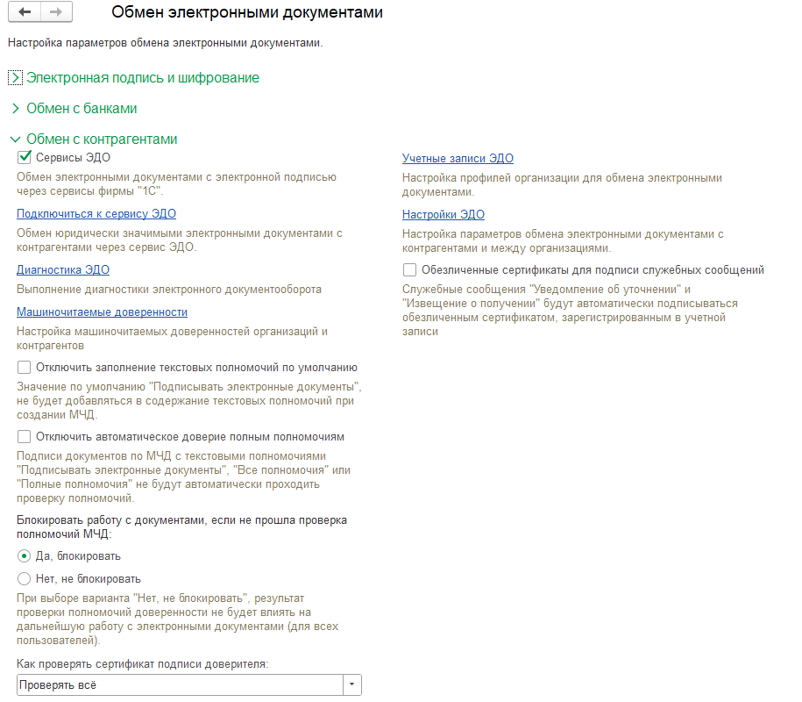
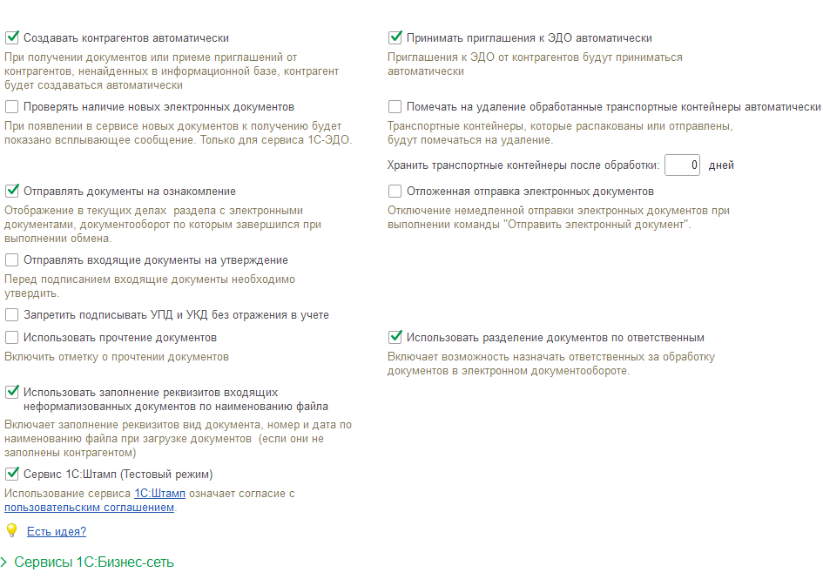
НАСТРОЙКА
Настройки 1С-ЭДО
Основные настройки сервиса собраны в разделе «Обмен электронными документами» - «Обмен с контрагентами».
V
Notes:
Шаблоны, скрепка файлов, дерево документов по сделке.

Slide 5
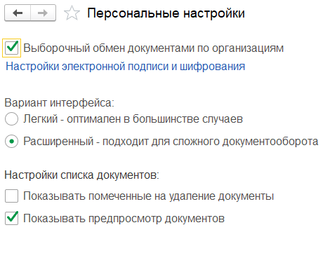
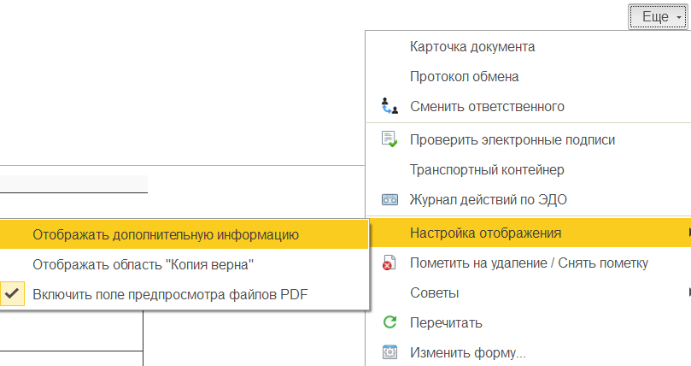
НАСТРОЙКА
Настройка интерфейса
Чтобы сделать интерфейс 1С‑ЭДО удобнее, в большинстве конфигураций достаточно переключиться с «легкого» на «расширенный» интерфейс через меню «Еще» - «Персональные настройки»
Выборочный обмен по организациям
Предпросмотр и визуализация
По кнопке «Отправить и получить» выйдет диалоговое окно, где можно выбрать необходимые организации для обмена данными
Используйте предпросмотр документов в окне 1С-ЭДО и визуализацию неформализованных документов (полученных в формате .pdf, .doc и др.)
Notes:
Шаблоны, скрепка файлов, дерево документов по сделке.

Slide 6
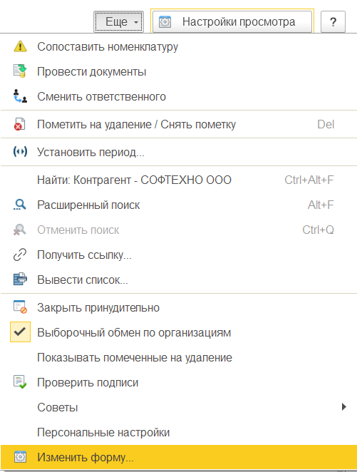
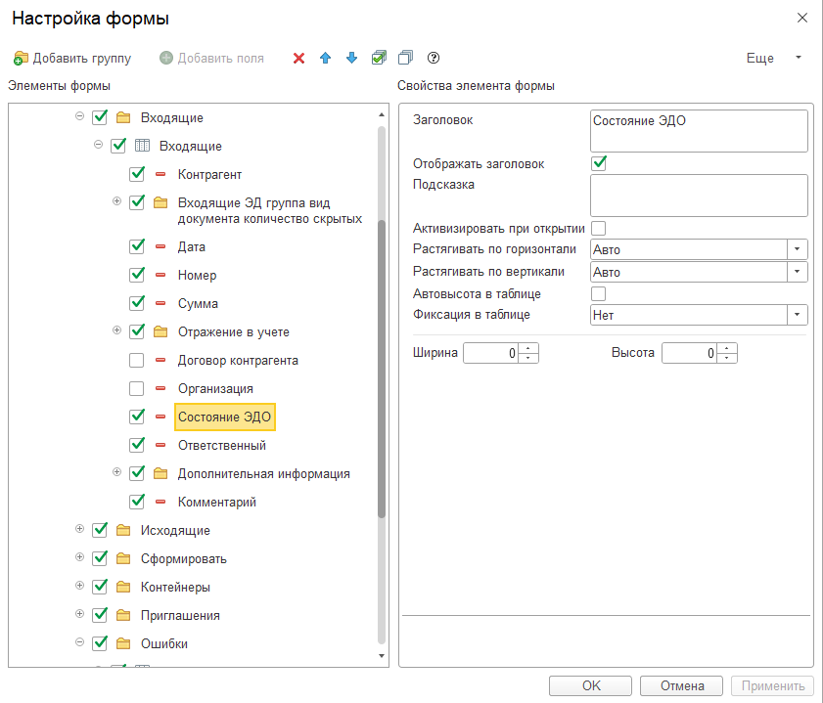
НАСТРОЙКА
Настройка
Чтобы настроить отображение колонок, используйте меню Еще – Изменить форму
Notes:
Шаблоны, скрепка файлов, дерево документов по сделке.

Slide 7
НАСТРОЙКА
Сравнение «легкого» и расширенного интерфейса
Возможность | Легкий интерфейс | Расширенный интерфейс
Навигация | Единый список документов и фильтры | Папки по статусам: «Входящие», «Подписать», «Отправить», «Исправить» и др.
Архив | Нет отдельного разделения на оперативные и архивные документы | Есть разделение на оперативные и архивные документы
Поиск и сортировка | Можно использовать дату фактического получения документа | В основном используется дата документа
Предпросмотр | Область предпросмотра включена по умолчанию | Обычно требуется включать или настраивать отдельно
Сведения в списке | Отображаются краткие основные сведения по документу | Список менее информативен без дополнительной настройки
Приглашения контрагентам | Есть отдельный раздел для создания и управления приглашениями | Новое приглашение обычно создается из карточки контрагента
Массовая загрузка | Можно массово загружать произвольные файлы с диска и включать их в пакет | Можно добавлять документы преимущественно в уже созданный пакет
Карточки документов | Можно выбрать легкие или обычные карточки | Доступны обычные карточки
Cтатусы | Скрыты за фильтрами, меньше визуального контроля | Каждый этап явно представлен отдельной папкой
Расширенный интерфейс предпочтительнее, если в работе регулярно встречаются:
исправления документов;
запросы на уточнение;
аннулирование;
отказ в подписи;
повторная отправка;
контроль зависших документов;
необходимость видеть документы отдельно по каждому статусу;
активная работа с архивом;
разбор ошибок обмена и спорных ситуаций.
Notes:
Шаблоны, скрепка файлов, дерево документов по сделке.

Slide 8
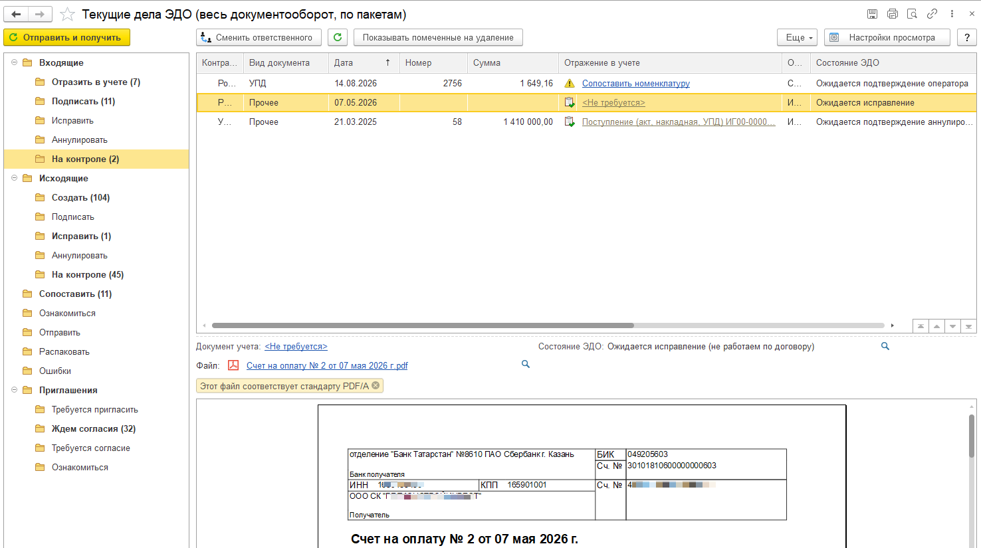
— чтобы «полностью контролировать документооборот»:
главному бухгалтеру и специалисту, контролирующему ЭДО
пользователю, разбирающему ошибки, аннулирования и исправления
НАСТРОЙКА
Расширенный интерфейс
Notes:
Шаблоны, скрепка файлов, дерево документов по сделке.

Slide 9
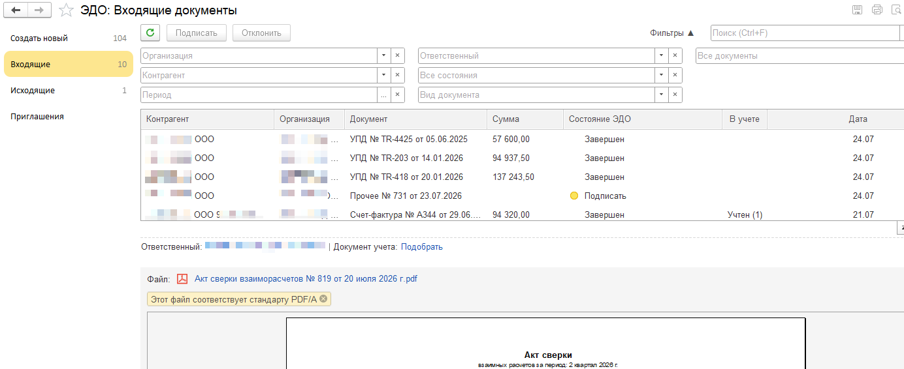
НАСТРОЙКА
Легкий интерфейс
Работа в режиме «быстро обработать документ»:
- бухгалтерам, работающим с типовыми входящими документами,
- сотруднику, отвечающему за приглашения и обмен с контрагентами.
Подойдет новым пользователям, удобен для быстрого поиска документов по встроенным фильтрам.
Notes:
Шаблоны, скрепка файлов, дерево документов по сделке.

Slide 10
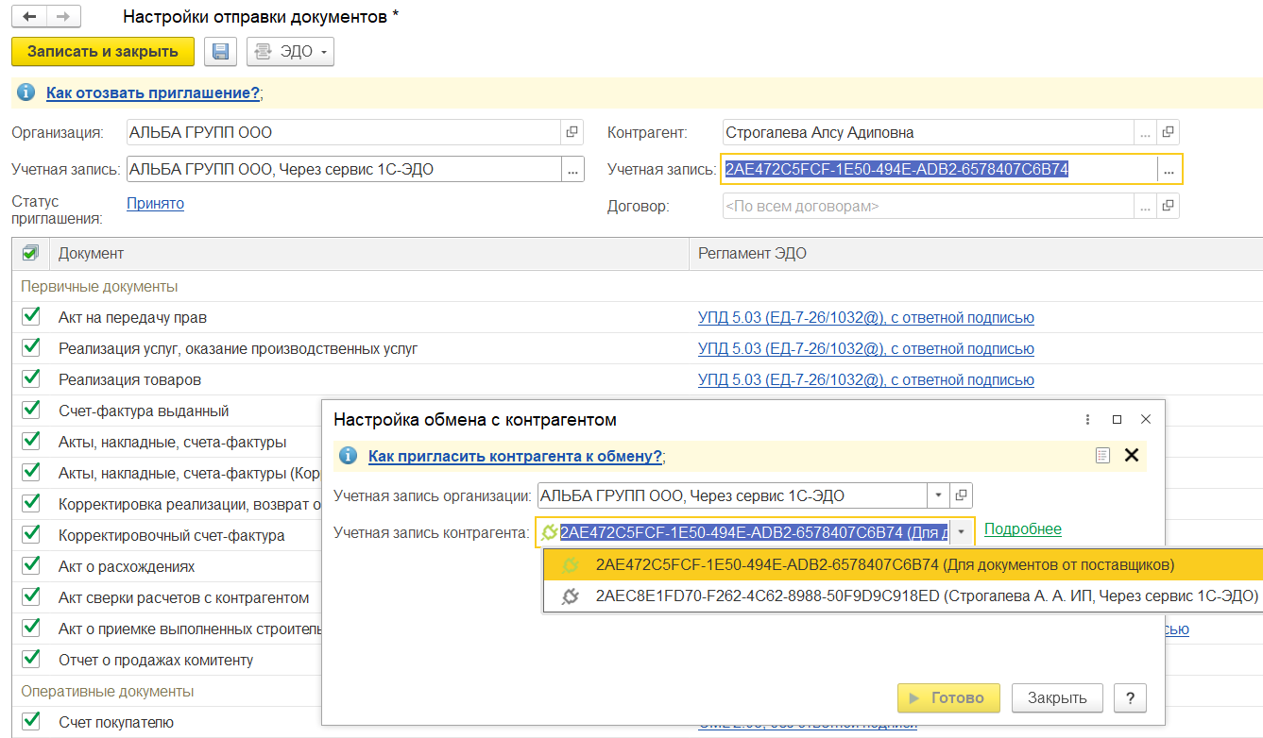
НАСТРОЙКА
Настройка отправки документов
Если контрагенту отправлены несколько приглашений на ЭДО, необходимо указать основной идентификатор, куда будут отправляться документы из 1С. Можно настроить разные идентификаторы в зависимости от договора, по которому отправляются документы.
Переформировать документ
Когда электронный документ подготовлен к отправке на неверный идентификатор
Подсказка в документе
В наименовании файла сначала указан ID получателя, затем ID отправителя. Первые буквы идентификатора соответствуют оператору ЭДО.
Notes:
Шаблоны, скрепка файлов, дерево документов по сделке.

Slide 11



АВТОМАТИЗАЦИЯ
Типовые сделки: документооборот и автозаполнение в 1С
Если бухгалтер формирует и отправляет по ЭДО весь пакет документов по сделке (счет, УПД, договор, спецификацию, приложения, акты), есть возможность загрузить в 1С типовые формы документов и использовать функцию автозаполнения.
В 1С реализован удобный функционал создания документов по шаблонам. При отправке счета или УПД можно в один клик сформировать и прикрепить договор, спецификацию, доп.соглашение и отчет — и отправить все единым пакетом по ЭДО.
Создание документов в один клик
Пакетная отправка
Журналы документов
Отправка формализованных документов и печатных форм. Редактор шаблонов создает формы с автозаполнением реквизитов.
Прикрепленные файлы можно добавить в пакет электронных документов
Учетный документ связывается с электронным автоматически или вручную, статус подписания актуализируется автоматически.
Notes:
Шаблоны, скрепка файлов, дерево документов по сделке.

Slide 12
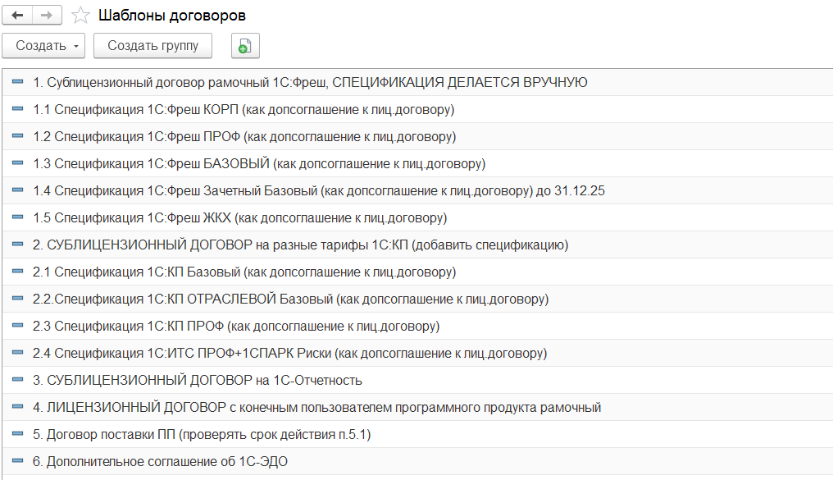
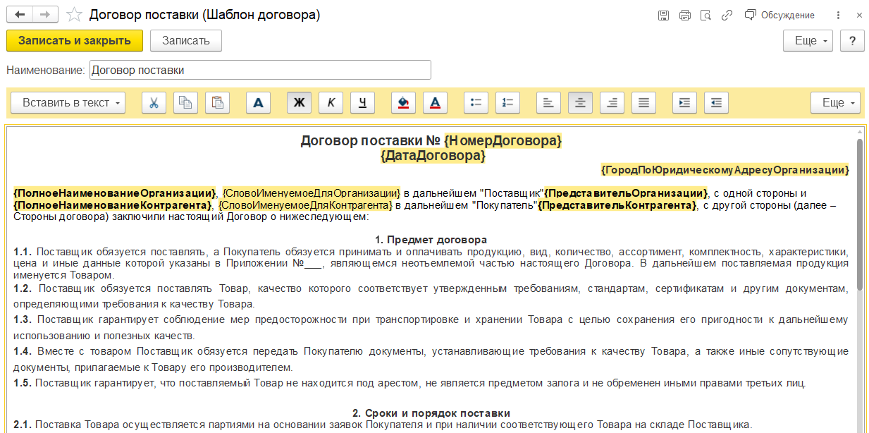
АВТОМАТИЗАЦИЯ
Настройте шаблоны договоров, доп.соглашений, спецификаций
В один клик можно формировать сопроводительные документы по сделке, прикреплять их к документу в учетной системе (в скрепке) и отправлять по контрагенту по ЭДО. Удобно отправлять пакет документов УПД+Счет+Договор или УПД+Договор+Спецификация.
Notes:
Шаблоны, скрепка файлов, дерево документов по сделке.

Slide 13
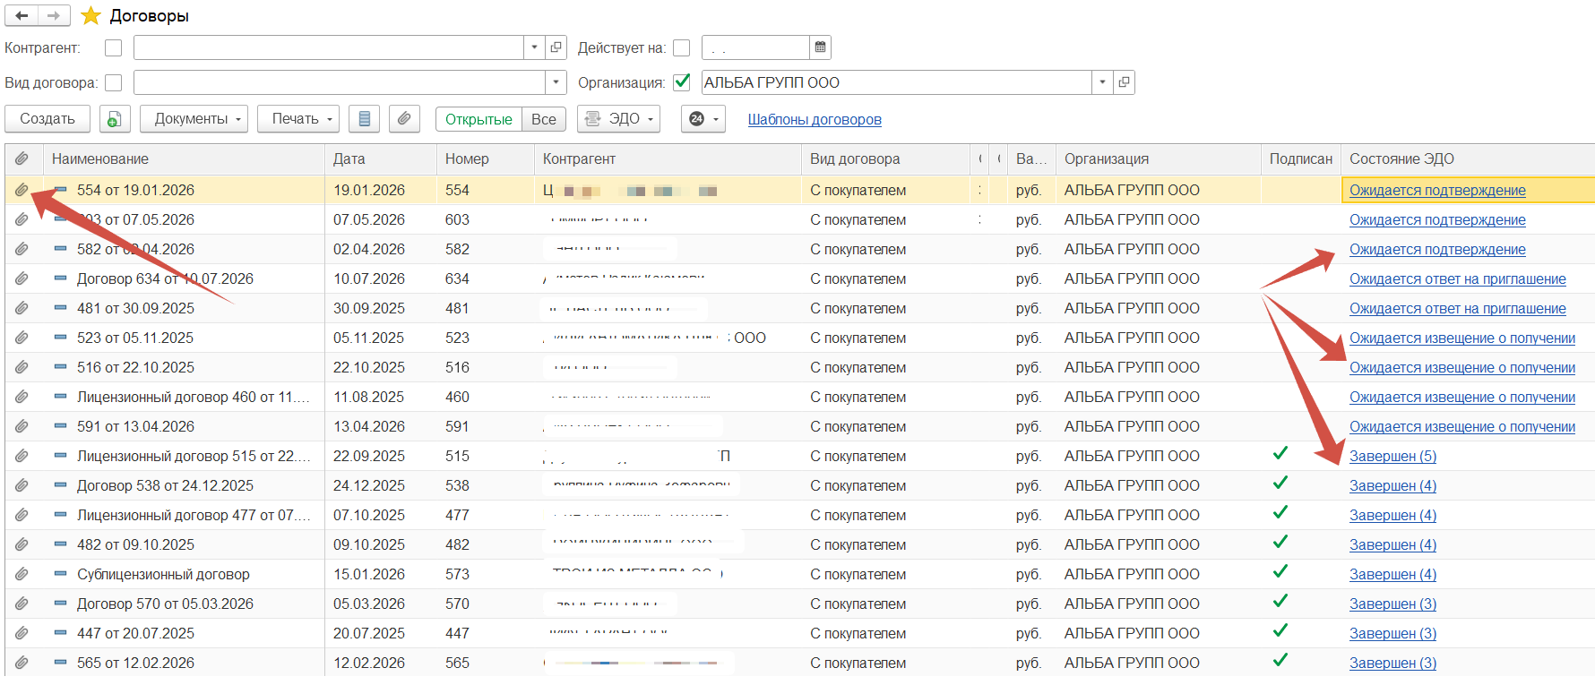
АВТОМАТИЗАЦИЯ
Контроль обмена договорами
Notes:
Шаблоны, скрепка файлов, дерево документов по сделке.

Slide 14
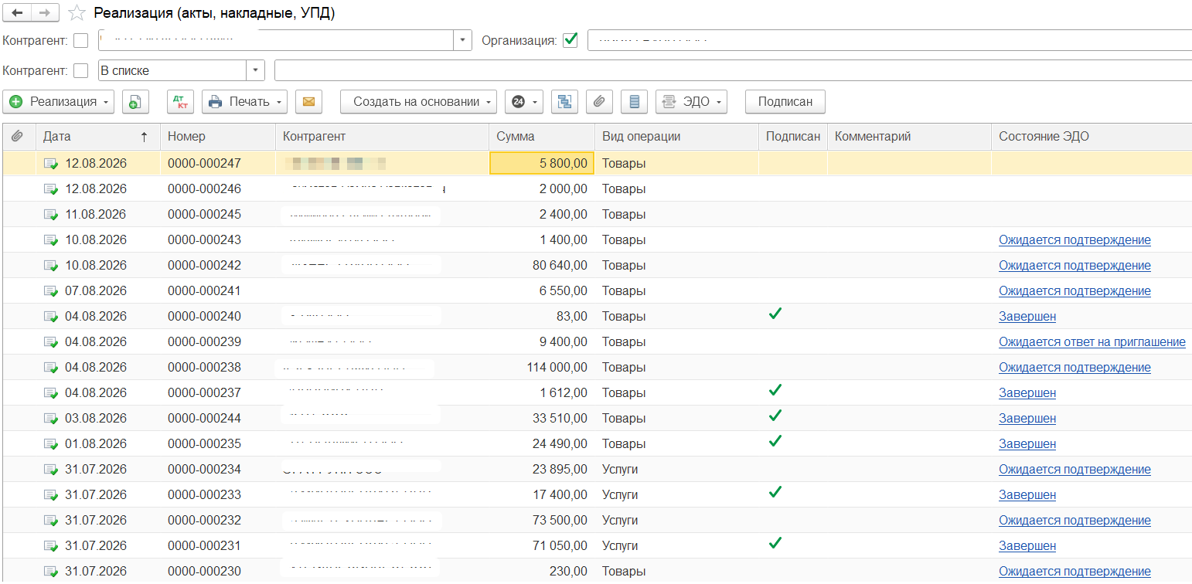
АВТОМАТИЗАЦИЯ
Журнал документов по реализации
Notes:
Шаблоны, скрепка файлов, дерево документов по сделке.

Slide 15
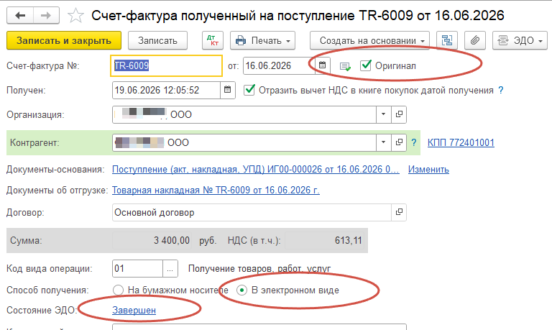
АВТОМАТИЗАЦИЯ
Счета-фактуры
Notes:
Шаблоны, скрепка файлов, дерево документов по сделке.

Slide 16
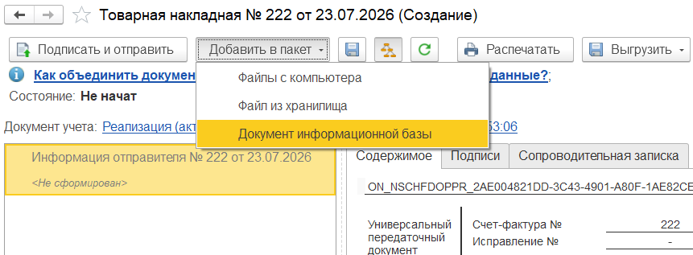
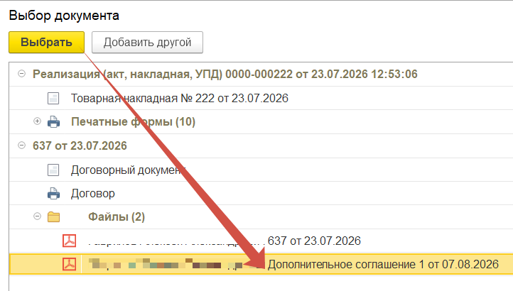
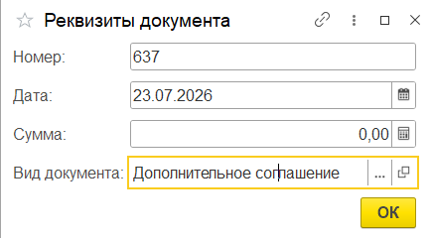
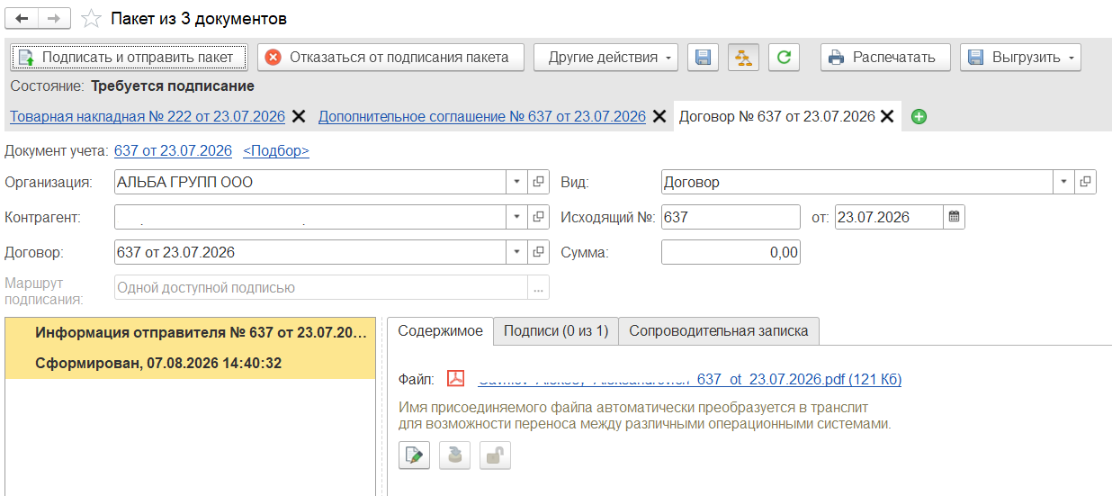
АВТОМАТИЗАЦИЯ
Формирование пакета документов УПД+Договор+Доп.соглашение
1
2
3
4
Notes:
Шаблоны, скрепка файлов, дерево документов по сделке.

Slide 17
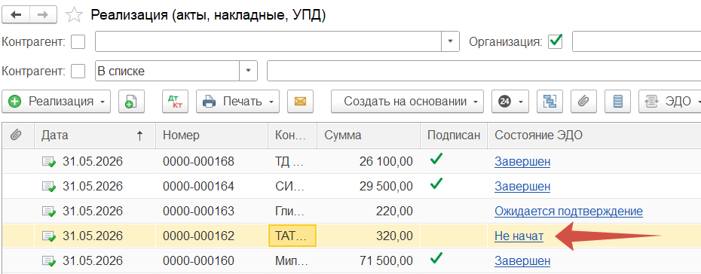
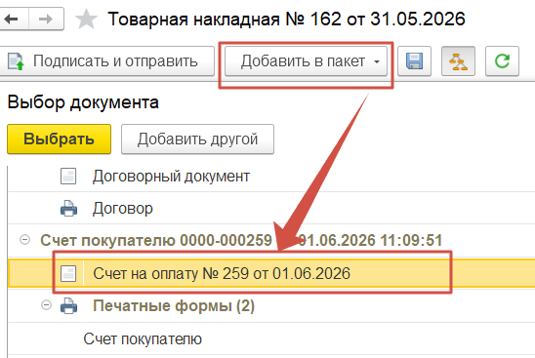
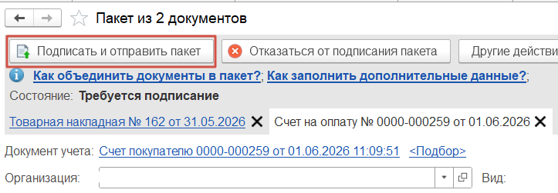
АВТОМАТИЗАЦИЯ
Формирование пакета документов УПД+Счет
1
2
3
Notes:
Шаблоны, скрепка файлов, дерево документов по сделке.

Slide 18


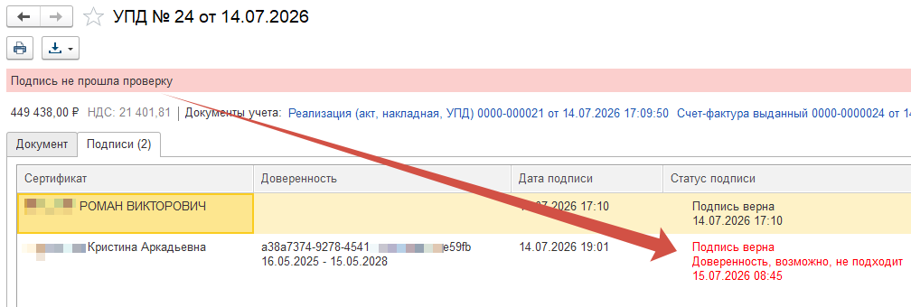
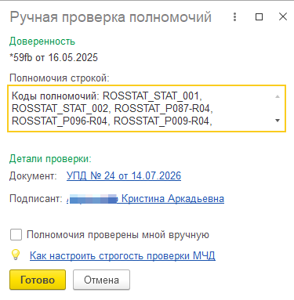
ТЕХНОЛОГИИ
Проверка подписи и МЧД
Машиночитаемые доверенности (МЧД) активно используются в документообороте. Проверка МЧД встроена в 1С.
Создание и проверка МЧД
Валидация подписей
Контроль полномочий
Доверенности формируются и проверяются прямо в 1С — без сторонних сервисов.
Автоматическая проверка электронных подписей при получении документов.
Отдельная проверка полномочий представителя.
Notes:
МЧД из коробки, универсальные сообщения 2026, валидация подписей.

Slide 19
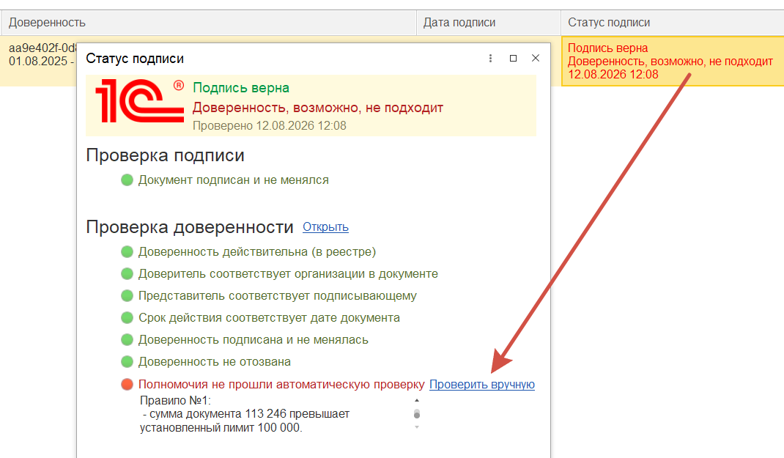
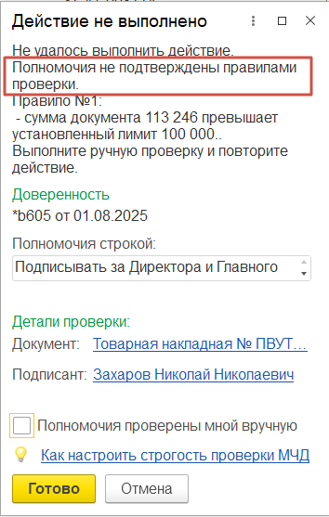
ТЕХНОЛОГИИ
Правила проверки МЧД
Пример проверки полномочий по сумме документа, если включено правило максимально разрешенной суммы.
Notes:
МЧД из коробки, универсальные сообщения 2026, валидация подписей.

Slide 20
АВТОМАТИЗАЦИЯ
Сквозные процессы:
связь учетных и электронных документов
Сопоставление участников ЭДО с контрагентами учетной системы
Контроль изменений уже сформированного электронного документа
Состояние ЭДО
Привязка идентификатора ЭДО к карточке
Сопоставление по ИНН/КПП
Программа контролирует изменения после формирования электронного документа
Состояние ЭДО отображается в списках документов
Связь электронных и
учетных документов
Автоматическое создание учетных документов
Ссылки на ЭДО в документе учета
и в журнале документов
Исходящий документ формируется
на основании документа учета
Входящий электронный документ отражается в учете
Электронный оригинал можно найти из связанного документа учета.
Notes:
Автозагрузка, сопоставление номенклатуры, проверка подписей.

Slide 21

РЕЗУЛЬТАТ ВНЕДРЕНИЯ 1С-ЭДО
Эффективность 1С-ЭДО
Ценность — в единой экосистеме 1С.
Электронные документы в базе данных 1С
Хранение оригиналов электронных документов в структурированном виде внутри 1С
Электронный оригинал, подписи и МЧД доступны из документа учета
Связка с другими решениями 1С
1С:Контрагент для заполнения карточек контрагентов 1С:Штамп для визуализации неформализованных документов
1С:Номенклатура для автозаполнения карточек номенклатуры
Документы можно использовать при подготовке ответа на требование ФНС через 1С-Отчетность
  Визуальный контроль полноты ЭДО
  в программе учета
  Синие гиперссылки и статусы в документах и журналах помогают главному бухгалтеру быстро определить: документ подписан по ЭДО, документооборот еще не начат или процесс остается незавершенным.
Удобство работы
Сокращение ручных операций: меньше «беготни с бумажками», больше работы в единой цифровой среде 1С
«Первичка» формируется и отражается в учете без повторного ввода.
Notes:
Отказ от бумаги, печати, курьеров и архивирования.

Slide 22
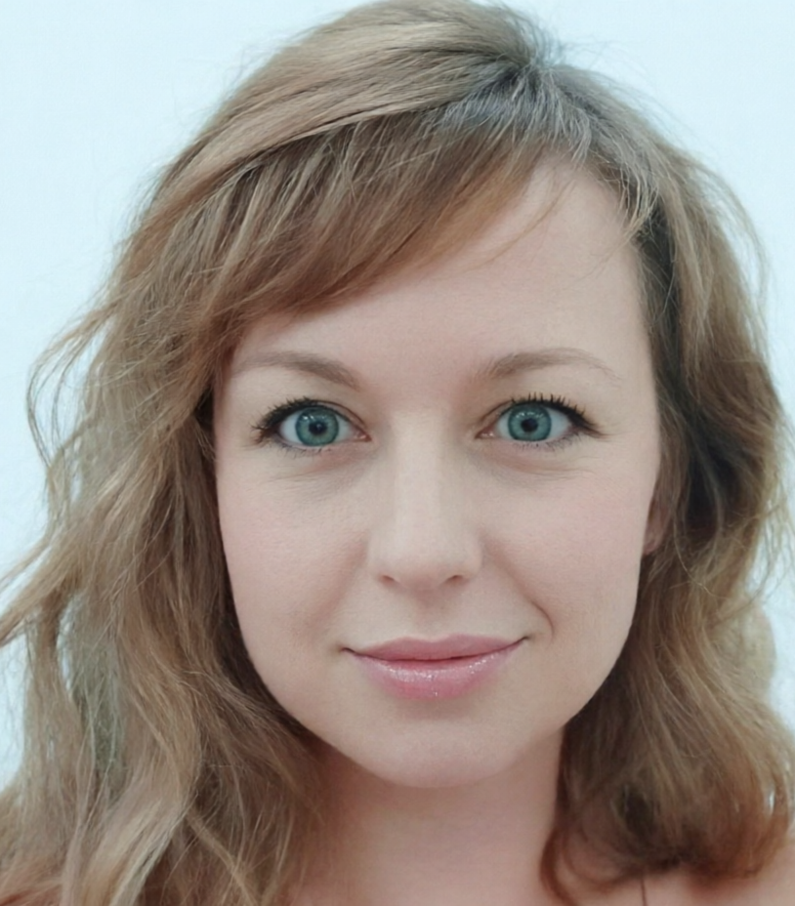




СПИКЕР
Вероника Бойко
Директор ООО «Альба Групп»
Официальный партнер фирмы 1С и 1С-Битрикс
Участник проекта "1С:Центры ERP"
TELEGRAM
ТЕЛЕФОН
ГОРОД
@veronika_b
+7 904 6686055
Казань
САЙТ
ТЕЛЕГРАМ
Notes:
Представление спикера вебинара.

